Slide 1
Republika Hrvatska
MINISTARSTVO POMORSTVA,
PROMETA I INFRASTRUKTURE
Workshop
SUSTAINABLE URBAN MOBILITY PLANS
Koprivnica ,11th of June 2015

Slide 2
Workshop
SUSTAINABLE URBAN MOBILITY PLANS
Koprivnica ,11th of June 2015
Strategija prometnog razvoja Republike Hrvatske za razdoblje od 2014. do 2030. godine
prvi je puta uvedena gradska, prigradska i regionalna mobilnost kao zaseban sektor u kojem su identificirane 22 mjere (U.1 – U.22)
prioritetna sektorska mjera: Pregled/ažuriranje lokalnih / regionalnih Glavnih planova (Masterplan)

Slide 3
Workshop
SUSTAINABLE URBAN MOBILITY PLANS
Koprivnica ,11th of June 2015
U.22 Pregled/ažuriranje lokalnih / regionalnih Glavnih planova (Masterplan) (1)
od funkcionalnih regija i/ili gradova zahtijevat će se da razviju vlastite Planove održive gradske mobilnosti (planovi mobilnosti koji mogu pokriti područje jednog ili više gradova koji pripadaju zajedničkoj aglomeraciji/funkcionalnoj regiji).
analiza postojećeg stanja prometnog sustava uzimajući u obzir ne samo infrastrukturu već i operativne i organizacijske aspekte = identifikacija budućih potreba

Slide 4
Workshop
SUSTAINABLE URBAN MOBILITY PLANS
Koprivnica ,11th of June 2015
U.22 Pregled/ažuriranje lokalnih / regionalnih Glavnih planova (Masterplan) (2)
Postojanje tih planova preduvjet je za ulaganja u sustav javnog prijevoza.
Planovi održive gradske mobilnosti (Sustainable Urban Mobility plan-SUMP) će se periodično pregledavati i ažurirati i moraju biti usklađeni s instrumentima planiranja visoke razine kao što je Strategija prometnog razvoja Republike Hrvatske.

Slide 5
Workshop
SUSTAINABLE URBAN MOBILITY PLANS
Koprivnica ,11th of June 2015
Funkcionalne regije = regije s visokom razinom prometne interakcije -ne podudaraju se s administrativnim jedinicama ili granicama Republike Hrvatske.
Inicijalno su određene na temelju ključnih karakteristika regija, utvrđujući zone koje se u nekim slučajevima preklapaju.
Nakon provođenja daljnje analize i izrade Nacionalnog prometnog modela biti će moguće utvrditi precizniji obuhvat svake funkcionalne regije.

Slide 6
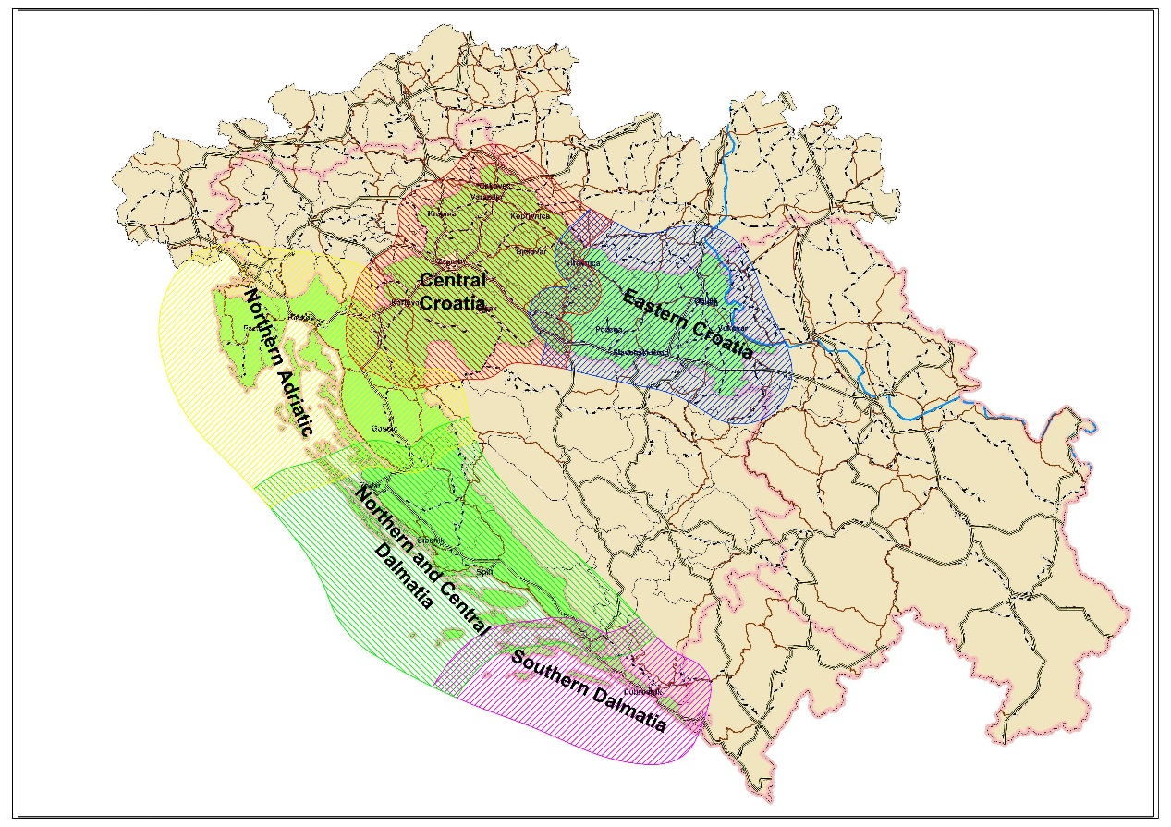
Workshop
SUSTAINABLE URBAN MOBILITY PLANS
Koprivnica ,11th of June 2015
FUNKCIONALNE
REGIJE RH

Slide 7
Workshop
SUSTAINABLE URBAN MOBILITY PLANS
Koprivnica ,11th of June 2015
U.9 Reorganizacija sektora gradske, prigradske i regionalne mobilnosti
Postojanje jedinstvenog prometnog tijela na nacionalnoj razini, zaduženog za gradski, prigradski i regionalni promet je ključno za donošenje usklađenog zakonodavnog okvira za sve funkcionalne regije i dobru koordinaciju odluka o prometnom sustavu. S druge strane, regionalne prometne uprave zadužene za gradski, prigradski i regionalni promet na funkcionalno regionalnoj razini ključni su faktor koordinacije i definiranja specifičnih uloga i odgovornosti različitih interesnih skupina te osiguranja efikasnog rada i upravljanja javnog prijevoznog sustava u svakoj funkcionalnoj regiji.

Slide 8
Workshop
SUSTAINABLE URBAN MOBILITY PLANS
Koprivnica ,11th of June 2015
U.11 Prilagođavanje pravnog okvira i provođenje odredbi
funkcionalne regije/ili gradovi morat će razviti odgovarajuće Planove održive gradske mobilnosti.
rad sustava javnog prometa vršit će se unutar okvira Ugovora o javnim uslugama u skladu s EU Uredbom 1370/2007 kako bi se osigurala transparentnost i efikasnost pružanja usluga javnog prijevoza.

Slide 9
Workshop
SUSTAINABLE URBAN MOBILITY PLANS
Koprivnica ,11th of June 2015
Operativni program
temeljni dokument za korištenje sredstava iz fondova Europske unije - mogu se financirati samo projekti usklađeni s Operativnim programom
Operativni program „Promet“ za razdoblje
2007. – 2013.
Operativni program „Konkurentnost i kohezija“ (2014. – 2020.), Tematski cilj 07 - Promicanje održivog prometa i uklanjanje uskih grla u ključnim mrežnim infrastrukturama, Prioritetna os 7. Povezanost i mobilnost.

Slide 10
Workshop
SUSTAINABLE URBAN MOBILITY PLANS
Koprivnica ,11th of June 2015
Operativni program „Promet“ (2007. – 2013.) uključuje četiri prioritetne osi - nijedna se direktno ne odnosi na urbanu i regionalnu mobilnost, ali je u prvoj osi omogućeno sufinanciranje pripreme projekata iz sektora prometa - uključujući urbanu i regionalnu mobilnost.
Provedba projekata iz sektora urbane i regionalne mobilnosti ovim OP-om nije omogućena.

Slide 11
Workshop
SUSTAINABLE URBAN MOBILITY PLANS
Koprivnica ,11th of June 2015
Operativni program „Konkurentnost i kohezija“ (2014. – 2020.) prometni sektor pokriva unutar Tematskog cilja 07 - Promicanje održivog transporta i eliminacije uskih grla u ključnim mrežnim infrastrukturama, Prioritetna os 7. Povezanost i mobilnost.
Urbana i regionalna mobilnost dio je investicijskog prioriteta 7ii gdje se može financirati priprema strateških dokumenata i projektne dokumentacije, ali i sama provedba projekata.

Slide 12
Workshop
SUSTAINABLE URBAN MOBILITY PLANS
Koprivnica ,11th of June 2015
Utemeljenost projekata gradske i prigradske mobilnosti u strateškom dokumentu niže razine
= Masterplanovi funkcionalnih regija, odnosno Planovi održive mobilnosti
Trenutan je prioritet izrada Masterplanova za funkcionalne regije.

Slide 13
Radionica Ministarstva pomorstva, prometa i infrastrukture
PRIPREMA PROJEKATA ODRŽIVE URBANE I REGIONALNE
MOBILNOSTI ZA FINANCIRANJE IZ EU FONDOVA
Workshop
SUSTAINABLE URBAN MOBILITY PLANS
Koprivnica ,11th of June 2015
Koja je veza funkcionalne regije i pripreme projekata regionalne i urbane mobilnosti?
Sufinancira Europska unija
Sufinancira Europska unija
Sufinancira Europska unija
Sufinancira Europska unija
Masterplan-ovi FR
Strategija prometnog razvoja Republike Hrvatske
(žute i zelene mjere)
REVIZIJA Strategije
prometnog razvoja Republike Hrvatske
(potvrđivanje mjera)
PODACI
CILJEVI
Početak provedbe projekata
Priprema projekata
Nacionalni
prometni
model
PODACI
MJERE
2014. godina
2015. / 2016. godina
2016. godina
2017./2018. godina
* grupiranje županija na funkcionalne regije ovdje je prikazano ISKLJUČIVO u ilustrativne svrhe i nije mjerodavno za ocjenu pripadnosti pojedinim regijama

Slide 14
Workshop
SUSTAINABLE URBAN MOBILITY PLANS
Koprivnica ,11th of June 2015
Aktivnosti prihvatljive za EU sufinanciranje
– određene Operativnim programom
Prioritet je sufinanciranje pripreme projekata - izrada Masterplana prometnog razvoja / mobilnosti funkcionalne regije (više županija)- zadovoljenje Kriterija 3.

Slide 15
Workshop
SUSTAINABLE URBAN MOBILITY PLANS
Koprivnica ,11th of June 2015
Ukoliko je takav plan izrađen, moguće je financiranje izrade lokalnih planova održive urbane mobilnosti, a zatim i druge dokumentacije potrebne za provedbu projekata čije je financiranje omogućeno Operativnim programom „Konkurentnost i kohezija“ .

Slide 16
Workshop
SUSTAINABLE URBAN MOBILITY PLANS
Koprivnica ,11th of June 2015
Ti projekti moraju se odnositi na sljedeće:
razvoj infrastrukture za tvrtke javnog prijevoza, usmjeren na provedbu energetski učinkovitih rješenja,
razvoj infrastrukture i sustava parkiranja koje se nadovezuju na javni prijevoz,
nabavu i osuvremenjivanje putničkog voznog parka s niskom emisijom CO2 za prijevoznike u javnom prijevozu,

Slide 17
Workshop
SUSTAINABLE URBAN MOBILITY PLANS
Koprivnica ,11th of June 2015
primjenu sustava nadzora i upravljanja prometnim sustavima (ITS) unutar gradskih područja,
uvođenje sustava s jedinstvenom kartom i modernih sustava obavješćivanja putnika, izgradnju i poboljšanje biciklističkih putova i staza,
probno uvođenje stanica za punjenje električnih automobila i ostale povezane male infrastrukture,
uvođenje drugih rješenja čiste mobilnosti i inovativnih tehnologija ako se identificiraju prema planovima održive urbane mobilnosti.

Slide 18
Workshop
SUSTAINABLE URBAN MOBILITY PLANS
Koprivnica ,11th of June 2015
Tko mogu biti korisnici i konačni primatelji sredstava iz fondova Europske unije namijenjenih razvoju održive regionalne i urbane mobilnosti u razdoblju
2014. – 2020.?
- tijela lokalne ili regionalne samouprave, tvrtke koje su osnovale ta tijela, a koje kontroliraju i organiziraju usluge javnog prijevoza, te regionalne i lokalne razvojne agencije.

Slide 19
Workshop
SUSTAINABLE URBAN MOBILITY PLANS
Koprivnica ,11th of June 2015
Objava poziva za dostavu projektnih prijedloga
- pozivi za dostavu projektnih prijedloga otvarat će se ograničeno, kao rezultat zajedničke pripreme i bliske suradnje lokalnih/regionalnih samouprava i Ministarstva. To se podjednako odnosi na sufinanciranje pripreme, kao i provedbe.

Slide 20
Workshop
SUSTAINABLE URBAN MOBILITY PLANS
Koprivnica ,11th of June 2015
Aktivnosti Ministarstva:
04/2014 – POZIV ZA ISKAZ INTERESA za sufinanciranje pripreme projekata održive gradske i prigradske mobilnosti u 2014. - OP Promet (2007. – 2013.)
07/2014 – RADIONICA za potencijalne prijavitelje na Poziv za dostavu projektnih prijedloga
09/2014 – POZIV TR.1.2.14 „Priprema projekata iz područja integriranog prometa i održive regionalne/urbane mobilnosti”, zatvoren 28. 11. 2014.

Slide 21
Workshop
SUSTAINABLE URBAN MOBILITY PLANS
Koprivnica ,11th of June 2015
02 / 2015
Ministarstvo pomorstva, prometa i infrastrukture postaje član CIVINET mreže Hrvatska – Slovenija

Slide 22
Workshop
SUSTAINABLE URBAN MOBILITY PLANS
Koprivnica ,11th of June 2015
03/2015
10 Ugovora o dodjeli bespovratnih sredstava na temelju Poziva TR.1.2.14. u ukupnoj vrijednosti od oko 35 milijuna kuna

Slide 23
Workshop
SUSTAINABLE URBAN MOBILITY PLANS
Koprivnica ,11th of June 2015
2
Masterplan integriranog prijevoza putnika VŽŽ, KKŽ i MŽ
6
Masterplan modernizacije javnog gradskog prometa putnika na području Grada Osijeka i Osječko-baranjske županije
1
Masterplan prometnog sustava Grada Zagreba, Zagrebačke županije i Krapinsko - zagorske županije
8
Izrada Studije prometnog
razvoja Karlovačke županije
9
Masterplan
grada
Vinkovaca
3
Masterplan riječkog
prometnog pravca /
riječke regije
10
Master plan održivog
razvoja prometnog
sustava na području
Brodsko-posavske
županije
4
Masterplan
održive mobilnosti
zadarske regije
7
Masterplan
Grada Šibenika
/ regije
5
Masterplan
funkcionalne
regije Južna
Dalmacija

Slide 24
Workshop
SUSTAINABLE URBAN MOBILITY PLANS
Koprivnica ,11th of June 2015
Ograničeni pozivi za dostavu projektnih prijedloga za sufinanciranje iz fondova EU biti će objavljeni iz sredstava programskog razdoblja 2014. – 2020. za županije koje do sada nisu pristupile izradi integriranog Masterplana prometnog razvoja!

Slide 25
Workshop
SUSTAINABLE URBAN MOBILITY PLANS
Koprivnica ,11th of June 2015
26
Hvala na pažnji!

